Slide 1








VACCINUS
Grupo 11

Slide 2
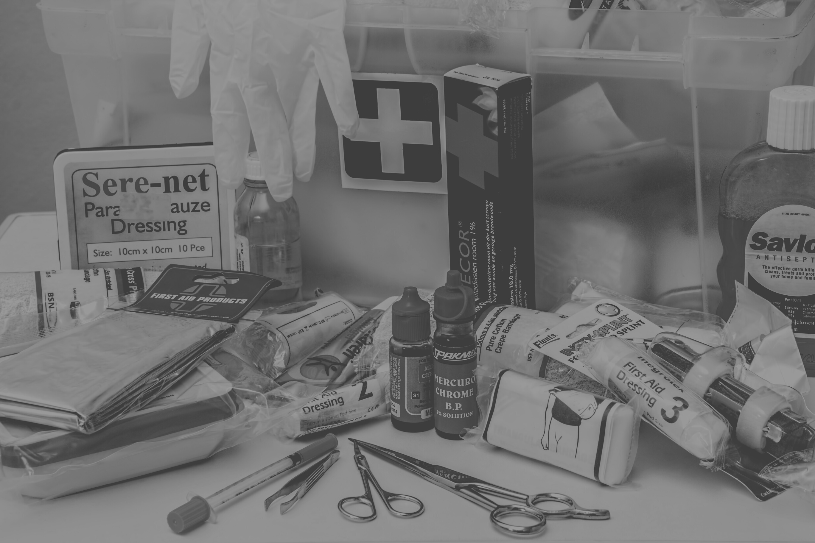
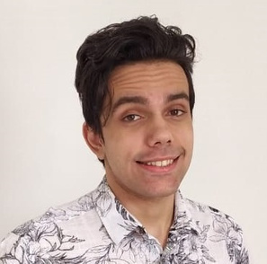
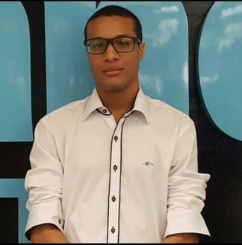
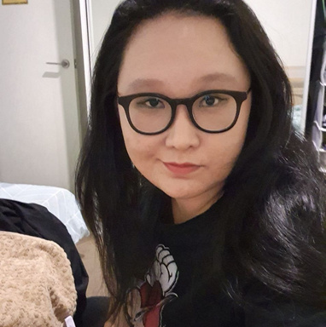
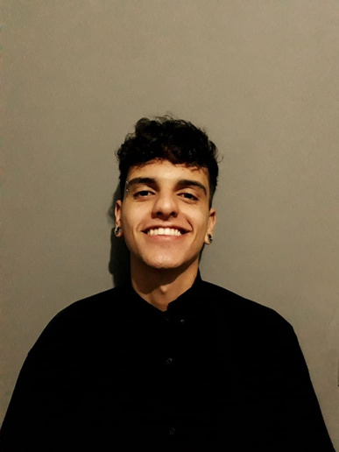

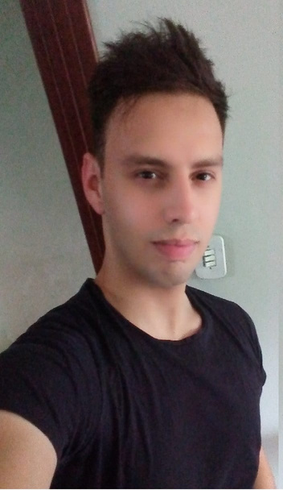
CONHEÇA A EQUIPE
Vaccinus
Matheus D
Nicolas
Priscila
André
Guilherme
Renato
VACCINUS | 2020

Slide 3

Sobre nós
O que você precisa saber :
Sobre nós: 6 Jovens desenvolvedores fundaram a Vaccinus para o controle de temperatura no transporte de vacinas

Slide 4



ESCOLHA DO TEMA
Cerca de 50% das vacinas são deterioradas no transporte."
- 2019, OMS (Organização Mundial de Saúde)
Um grande prejuízo para o setor da saúde, tanto ao financeiro, quanto ao bem comum.
VACCINUS | 2020

Slide 5



PROBLEMÁTICA
1: Ausência de soluções para controle de temperatura
3: Perda de propriedades físico-químicas das vacinas
4: Falta de Leva de Vacinas devido as perdas.
2: Quebra da cadeia fria
VACCINUS | 2020

Slide 6

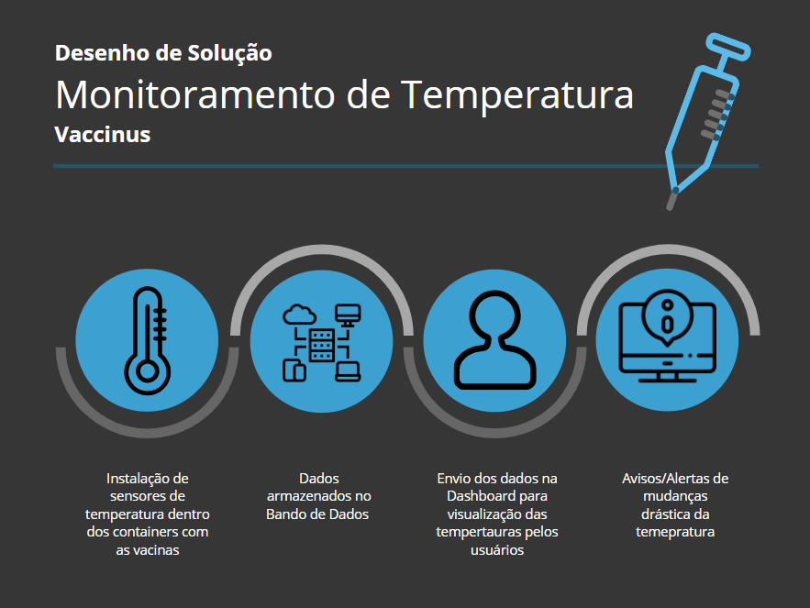
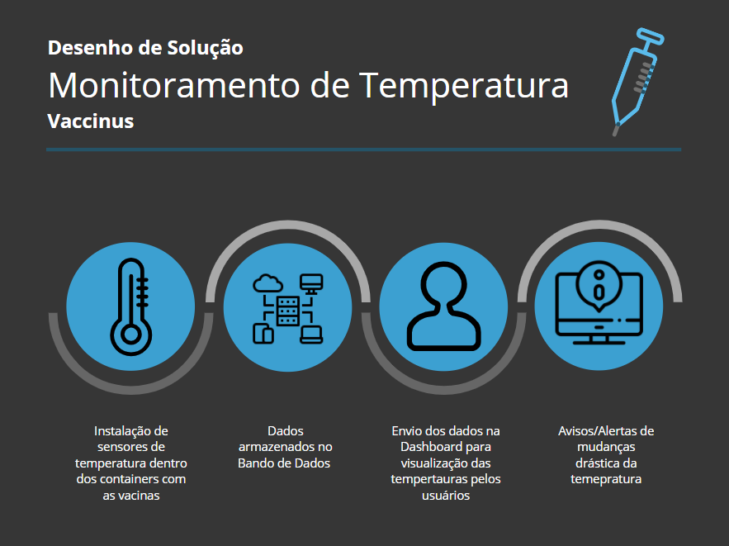
Solução
VACCINUS | 2020

Slide 7
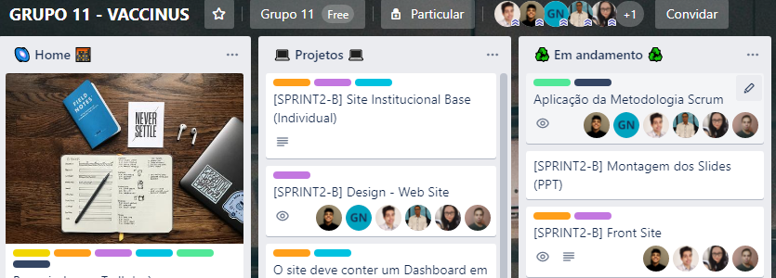
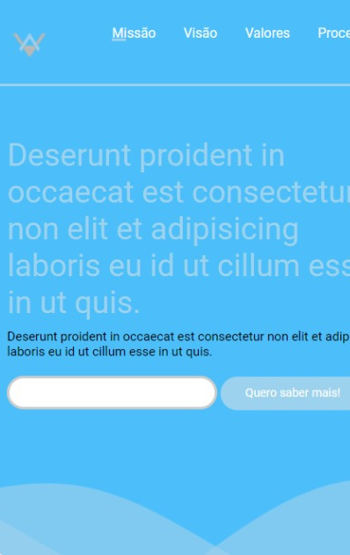
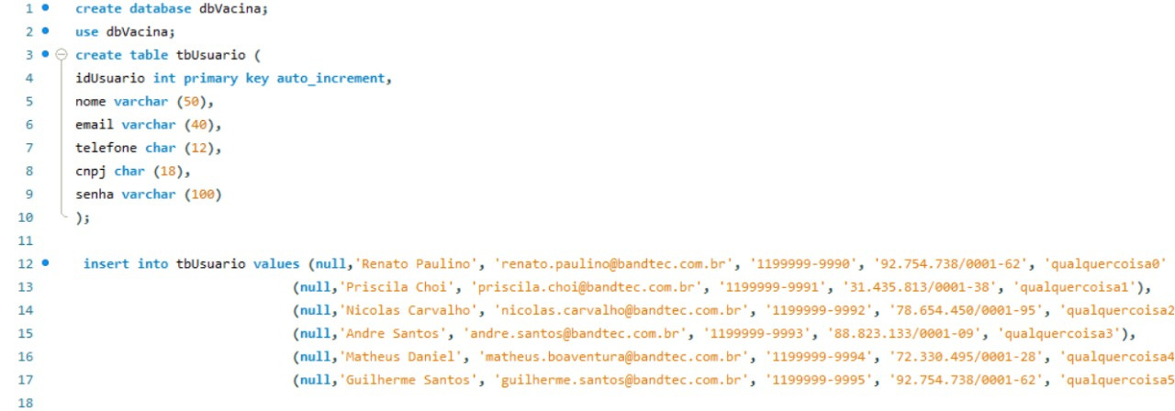
Trello - Kanban
Site Institucional
Banco de Dados

Slide 8





GUIA DE PRIMEIROS SOCORROS | 2020
Fale conosco
Endereço para correspondência
Rua Marechal Floriano, 123 | Curitiba - PR | Brasil | 12345-678
E-mail
alo@sitebacana.com.br
Telefone
(12) 3456-7890

